Slide 1
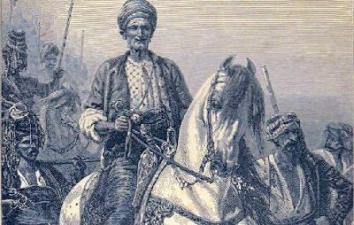
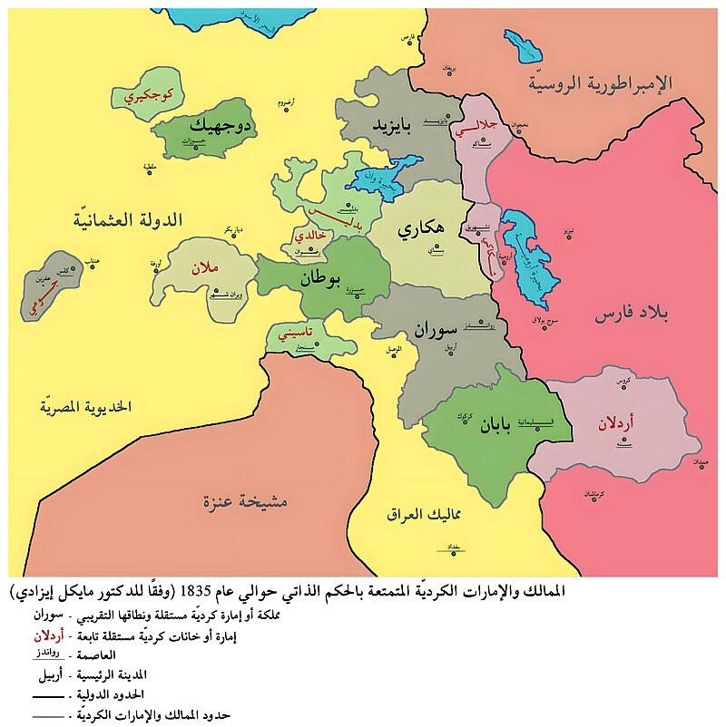
پەیوەندی سەرکردەکانی میرنشینە کوردیەکان لەگەل دەولەتی سەلجوقی
ئاماده‌كردنی: گەیلان علی سلیم
زاهیر احمد سالح
كۆلێژی : پەروەردەی بنەرەتی/ به‌شی: کۆمەڵایەتی/ قۆناغی ٤
به‌سه‌رپه‌رشتی: پ.ی.د.هلزعنتر ولی
ئه‌نجام و ڕاسپاردە
ناوه‌رۆك و به‌شه‌كان
پێشه‌كی
سەرئەنجامی ئەم لێكۆڵینەوەیە بۆمان دەردەكەوێت
1-سلجوقييةكان یەکێک بوون لە بنەماڵە فەرمانڕەواکانى سەردەمى خیالفەتى عەباسی، زیاتر لە سەد ساڵ لەنێو ئەم خیالفەتەدا دەسەاڵتێکى فراوانیان هەبووە. هەر لەگەڵ وەرگرتنی دەسەاڵتیاندا هەوڵی بە ناوەندیكردنی دەسەاڵتیان نەداوە، بەڵكو ناوچەكەیان لەنێوان ئەندامانی بنەماڵەكەدا دابەشكردووە، بەمەش هەندێک لە نەتەوە جیاوازەكانی ژێر دەسەاڵتی خیالفەت سوودیان لە ئەم سیاسەتەى سةلجوقييةكان وەرگرتووە و دەستیان كردووە بە دامەزراندنی كیانی سیاسی خۆیان، كوردیش یەكێك بووە لە ئەو نەتەوانە و ئەو هەلەى قۆستۆتەوە و لەسەردەمى ئەم بنەماڵە حوکمڕانەدا چەند میرنشینێکیان دامەزراندووە.
2-پەیوەندی نێوان میرنشینە كوردییەكان و سةلجوقييةكان، لە میرنشینێكەوە بۆ میرنشینێكی تر جیاوازبووە، لە وەرگرتنی دەسەاڵتێك لەالیەن میر و فەرمانڕەوایەكی سةلجوقي بەهەمان شێوە بووە. واتە پەیوەندییەكان لەسەر یەك ئاراستە نەڕۆیشتوون، بەڵكو لەگەڵ گۆڕینی میرێك بۆ میرێكی تر و میرنشینێك بۆ میرنشینێكی تر، سیاسەت و پەیوەندیان گۆڕانی بەسەردا هاتووە.
3-دوای ئەوەی ملمالنێ كەوتۆتە نێو بنەماڵەی سةلجوقييةكان، ئیتر هەندێ لە میری میرنشینەكان دەبوون بە بەشێك لە ئەو ملمالنێیە، ئەمەش دوای داواكردنی میرێكی سةلجوقي لە میرێكی میرنشینەكان بۆ ئەوەی لە لێدانی براكەی یان مامی یان ئامۆزاکەى یارمەتی بدات، یان هەندێک جار میرنشینەكان لە ئەو ململانێیە دڵادەی هەڵهاتووەكانیان داوە، بۆیە میرنشینەكە دەبوو بە بەشێك لە ئەو ململانێیە دژی يةك تر.
4-لە كۆتایدا ئەوە ڕووندەبێتەوە پەیوەندی نێوان سةلجوقييةكان و میرنشینەكان هەمەجۆر بووە: وەك شەڕ و ململانێ-ئاشتی و ڕێكەوتن-یارمەتیدانی یەكتر، واتە پەیوەندیەكە بە پێی باردۆخەكە گۆڕانی بەسەرداهاتووە.
مێژووى جیهان بە گشتیی ومێژووى کورد لە نێویشیدا بە چوار قۆناغى وەک (كۆن، ناوەڕاست، نوێ، هاوچەرخ) دا تێدەپەڕێت. ئەم بابەتەی هەڵمان بژاردووە دەكەوێتە قۆناغى سەدەكانی ناوەڕاستەوە، لەناو سەدەكانی ناوەڕاستیشدا تەنها سەردەمی یەكێك لە دەسەاڵتەكانی سەردەمی خیالفەتمان هەڵبژاردووە، كەلە مێژووی ئیسالمدا بەسەردەمی سەلجوقیەکان(٤٤٢-٥٥٢ك/١٠٣٧-١١٩٤) ناسراوە، كە ماوەیەكی گرنگ و مێژووییە بۆ كورد، چونكە هەر لە دوای ڕوخانی )دەوڵەتی ماد(ەوە تاوەكو ئەو ماوە مێژووییە، كورد نەك دەوڵەتی سەربەخۆی نەبووە، بەڵكو نەیتوانیوە میرنشینێكی نیمچە سەربەخۆیش دابمەزڕێنێت، بەڵام لە ئەو ماوەیەوە ئیتر كورد توانیویەتی ببێت بە خاوەنی دەسەڵاتێكی نیمچە سەربەخۆ و، وردە وردە چەند میرنشینێك دەركەوتوون. هەندێك لە ئەو میرنشینانە تاڕادەیەك سەربەخۆبوون و دەسەاڵتیان زۆربەی ناوچە كوردییەكانی گرتۆتەوە. وادەردەکەوێت سەلجوقییەکان كاتێك هاتوونەتە سەر دەسەاڵت ئەو سیاسەتەیان پەیڕەوكردووە، كەوا ڕێگەیانداوە بە زۆربەی نەتەوە جیاوازەكانى ژێر دەسەڵاتیان تا ڕادەیەک كیانی سیاسى خۆیان هەبێت، بەڵام لەگەڵ ئەوەشدا گوێڕایەڵ و ملكەچیان بن، هەربۆیە هەندێکجار پەیوەندی نێوان سەلجوقیەکان وسەرکردەکانی میرنشینە كوردییەكان شەڕ و ململانێی لێ كەوتۆتەوە، ڕەنگە ئەمەش بۆ ئەوە بگەڕیتەوە هەندێک لە سەرکردە و میرکانى کورد هەوڵیان داوە لە سیاسەتی ئەوان لابدەن. لەم توێژینەوەیەدا هەوڵدەدەین ئەوە ڕوون بکەینەوە کەداخۆ پەیوەندی نێوان سەلجوقیەکان و میرنشینەكان وەك )شەڕ و ململانێ، ئاشتی و ڕێكکەوتن) لە چ ئاستێکدابووە؟
توێژینەوەکە پێکهاتووە لە:
دەروازە: کورتەیەک لەسەر سەلجوقیەکان (٤٤٢-٥٥٢ك/١٠٣٧-١١٩٤)
و چۆنیەتی وەرگرتنی دەسەاڵتیان و ئەو ماوە مێژووییەی كە تێیدا دەسەڵاتیان هەبووە
لە بەشی یەکەم: باس لە پەیوەندی نێوان سەلجوقییەکان و میرنشینە كوردییەكان دەكەین وەک( ميرنشيني شه دادي (٣٤٠-٥٩٥ك/٩٥١-١١٩٩ز)
و مەروانی میرنشینی مەڕوانی دۆستەکی (٣٧٣-٤٨٦ك/٩٨٣-١٠٩٣ز)
ومیرنشینی رەوادی (٣٤٣-٤٦٣ك/٩٥٤-١٠٧١)
وە لە تەوەری دوەمدا باس لە )میرنشینی عەنازی (٣٨١-٥١١ك/٩٩١-١١١٧ز)
و میرنشینی هەزبانی (٣٨٧-٥٢٦ك/٩٩٧-١١٣٢ز) دەکەین.
سه‌رچاوه‌كان
1-ابن الاثیر: الکامل فى التاریخ
2-البنداري: تاريخ دولة سلجوق
3-ابن خلدون، : تاریخ ابن خلدون
4-الروذراوردی :ذیل كتاب تجارب الامم
٥- ئاکۆ بورهان محمد: میرنشینە کوردییەکانى سەردەمى عەباسى
٦- رۆژ بەیانی :محمد جەمیل: مێژووی حەسنەوەیهی عییاری
كه‌ره‌سته‌كانی كۆكردنه‌وه‌ی زانیاری
-1سەرچاوەکان بە زمانى عەرەبى
-2سەرچاوەکان بە زمانى کوردی
-3 لاپتۆپ

